Slide 1
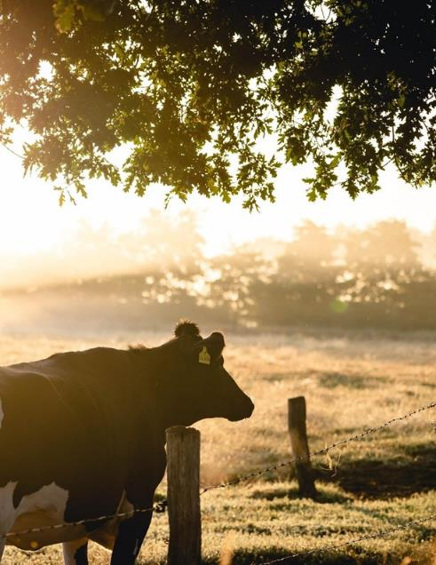
MODUL 6
Wasserressourcenmanagement
www.eu-dare.com

Slide 2
Lernreflexion
Bitte nehmen Sie sich ein paar Minuten Zeit, um über die folgenden Fragen nachzudenken:
Was verstehen Sie unter der Verbesserung der Wassereffizienz in der Landwirtschaft durch präzise Bewässerungsmethoden wie Tropfbewässerung?
Wie stehen Sie zu den Vorteilen und möglichen Problemen des Einsatzes von Regenwassernutzungssystemen in der Landwirtschaft?
Wie denken Sie, kann das Wissen über den Wassergehalt des Bodens und die Bedürfnisse der Pflanzen die Bewässerungs- und Wasserbewirtschaftungsstrategien beeinflussen?

Slide 3
Inhaltsübersicht
Dieses Modul untersucht die wesentlichen Aspekte des Wasserressourcenmanagements in der Landwirtschaft. Am Ende dieses Moduls werden Sie die Bedeutung der Bewirtschaftung landwirtschaftlicher Wasserressourcen verstehen, Faktoren identifizieren, die nachhaltiges Wassermanagement beeinflussen, und Präzisionsbewässerungstechniken wie Tropf- und Sprinklersysteme kennenlernen. Sie werden auch in der Lage sein, die Vorteile der Regenwassernutzung und der Verwendung von behandeltem Abwasser zur Bewässerung zu bewerten.
01
Einführung
02
Präzisionsbewässerung
03
Regenwassernutzung
04
Wasserintelligente Pflanzenauswahl
05
Abwasserbehandlung

Slide 4
01
Einführung

Slide 5
Wasserressourcenmanagement
  Strategische Planung, Entwicklung und effiziente Nutzung von Wasserressourcen sind in der Landwirtschaft von entscheidender Bedeutung.
  Die Erweiterung der bewässerten Flächen ist direkt mit der Verfügbarkeit von Wasser und den Infrastrukturkosten verbunden
  Das Verständnis des Zustands der Bewässerungsinfrastruktur ist entscheidend für die Bewertung ihrer Auswirkungen auf die Flächennutzung, die Energieerzeugung und wirtschaftliche Betriebsabläufe.
  Wasserintensive Landwirtschaft ist entscheidend für eine hohe Ernteproduktion und den Schutz der Wasserquellen vor Kontamination.
Hier weiterlesen
Sustainable water management in agriculture under climate change

Slide 6
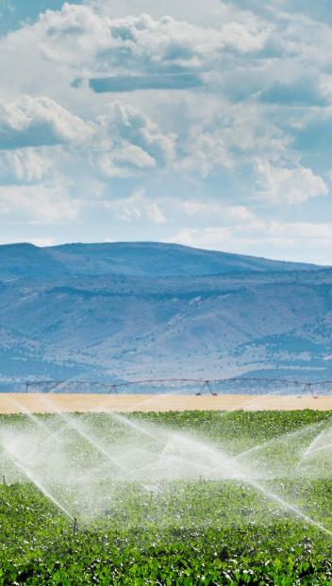

Wasserbewirtschaftungsstrategie
1
Bewertung mehrerer Aspekte
2
Maßgeschneiderte Strategien
3
Förderung der Wassernutzung

Slide 7
Wasserbewirtschaftungsstrategie für die Bewässerungsplanung
Bedeutung
Maximierung der landwirtschaftlichen Produktion und Schonung der Wasserressourcen.
Verbesserung der Effizienz und langfristigen Nachhaltigkeit von Bewässerungssystemen.
Schlüsselfaktoren
Verständnis der spezifischen Wasserbedürfnisse der Pflanzen und der Wasserhaltefähigkeit des Bodens.
Implementierung effektiver Bewässerungsmethoden zur genauen Wasseranwendung.
Nutzung der Expertise der Landwirte zur Steuerung der Bewässerungspraxis auf Feldebene.

Slide 8
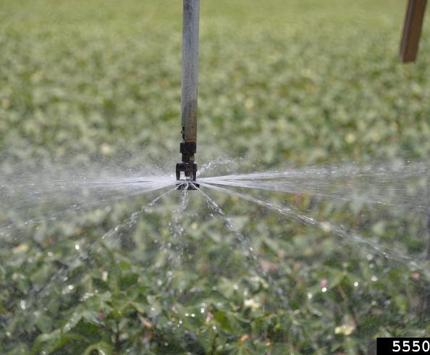
Boden- und Pflanzenmerkmale
  Boden-Wasser-Speicherkapazität
  Infiltrationsrate
  Pflanzenreaktion auf Wasser
Klima
  Verdunstungsbedarf
  Regemenge und –verteilung
  Temperatur
Bewässerungsplanung
Managementziele
  Technische Unterstützung der Landwirte durch Fachleute der Beratungsstellen
Bewässerungspraktiken
  Bewässerungsmethode
  Wasserversorgungssysteme
  Verfügbarkeit von Wasser
Lesen Sie hier mehr
Crop evapotranspiration-Guidelines for computing crop water requirements

Slide 9
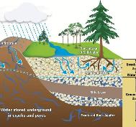
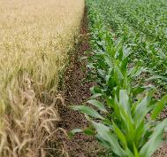
Schätzung und Messung des Bodenwassers
Pflanzenstressparameter
  Bodenwasser reguliert direkt den Wasserstatus der Pflanzen und beeinflusst ihr Wachstum.
  Bodenfeuchtigkeit: Quantifiziert mit Techniken wie der Time Domain Reflectometry (TDR).
  Bodenwasserpotenzial: Bewertet mit Geräten wie Tensiometern, Boden-Spektrometern und Drucktransducern.
  Nutzen Sie Pflanzensignale, um den Bewässerungszeitpunkt zu bestimmen, anstatt Bodenmessungen.
  Nützlich, wenn die Bewässerungstiefen vorgegeben und konstant sind

Slide 10
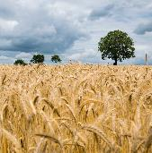

Klimatische Parameter
Boden-Wasser-Bilanz
  Wesentlich für lokale und regionale Bewässerungsprogramme.
  Referenz-Evapotranspiration: Geschätzt mit Wetterdaten und empirischen Gleichungen, mit lokaler Kalibrierung.
  Pflanzen-Evapotranspiration: Berechnet mit pflanzenspezifischen Koeffiziente
  Gleichgewicht zwischen Wasser im Boden und Wasser, das ein- oder austritt.
  Geeignet für verschiedene landwirtschaftliche Anwendungen, von kleinen Betrieben bis zu regionalen Systemen.
  Hohe Effektivität, abhängig von technologischen Fortschritten und Unterstützungsdien.

Slide 11
02
Präzisionsbewässerung

Slide 12
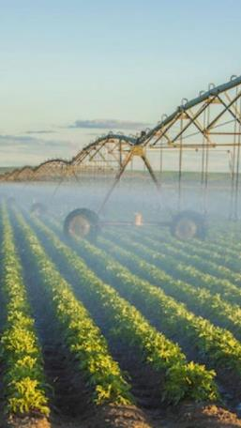
Präzisionsbewässerung liefert Feuchtigkeit direkt an die Pflanzen in kleinen, bedarfsgerechten Mengen und unterstützt präzise die Bedürfnisse der Pflanzen.
Das System stellt sicher, dass die Pflanzen Wasser und Nährstoffe zur richtigen Zeit, am richtigen Ort und in optimalen Mengen erhalten, was ihr Wachstum und ihre Entwicklung fördert.
Präzisionssysteme liefern Wasser direkt an die Wurzelzone, minimieren Abfall und maximieren die Nutzung.

Slide 13




Präzisionstechniken passen die Wasseranwendung an die spezifischen Bedürfnisse der einzelnen Pflanzen und Umweltfaktoren an, minimieren Verschwendung und maximieren die Effizienz.
Sprinklerbewässerung
Variabel-Rate-Bewässerung (VRI)
Tropfbewässerung
Individualisierte Wasseranwendung

Slide 14
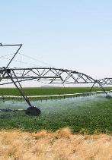
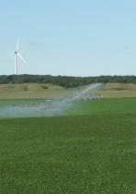
Präzisionsbewässerungstechniken
Sprinklerbewässerung
  Ahmt natürlichen Niederschlag nach, indem Feuchtigkeit von oben aufgebracht wird
  Gewährleistet eine gleichmäßige Feuchtigkeitsverteilung im gesamten Feld
Variabel-Rate-Bewässerung (VRI)
  Verwaltert Bewässerungszyklen, indem die Wasserquantitäten je nach spezifischen Feldbedürfnissen angepasst werden, um eine optimierte Zuteilung zu gewährleisten.

Slide 15
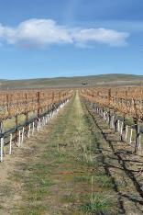
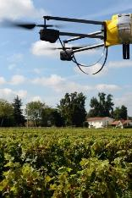
Präzisionsbewässerungstechniken
Tropfbewässerung
  Liefert Wasser direkt an die Wurzeln der Pflanzen und sorgt so für eine optimale Verteilung und minimiert Abfluss- oder Verdunstungsverluste.
Individualisierte Wasseranwendung
  Nutzt Wettervorhersagen und Software-Algorithmen, um Bewässerungsoperationen dynamisch an wechselnde Umweltbedingungen anzupassen und so das Wassermanagement zu verbessern.

Slide 16
Vorteile
Reduzierung des übermäßigen Wasserverbrauchs
Verbesserte Produktivität
Bessere Qualität der Erträge
Hilft bei der Einhaltung von Umweltvorschriften
Reduzierung der manuellen Arbeit

Slide 17
03
Regenwassernutzung

Slide 18
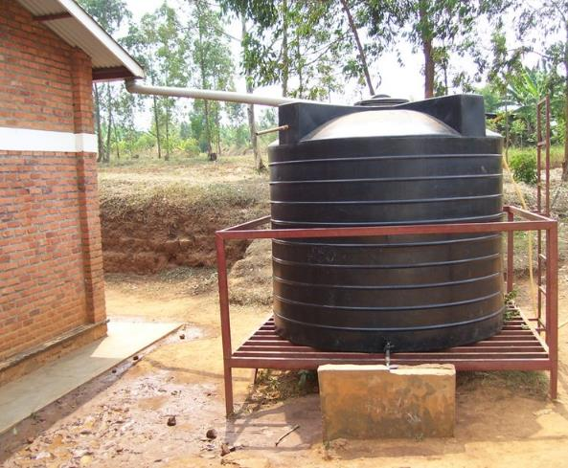
DIE REGENWASSERNUTUNG umfasst das Sammeln und Speichern von Regenwasser zur späteren Verwendung in der Landwirtschaft.
Regenwasser wird von Oberflächen wie Dächern gesammelt und in Tanks, Zisternen oder Behältern gespeichert.
Das Speichern von Regenwasser hilft, Dürre und Wasserknappheit zu bewältigen und zeigt die Widerstandsfähigkeit landwirtschaftlicher Methoden.
Es fördert die landwirtschaftliche Entwicklung, insbesondere in Regionen mit Wasserknappheit oder unzuverlässigen Niederschlagsmustern.

Slide 19





Sammlung von Oberflächenabfluss
Die Sammlung von Oberflächenabfluss ist eine weit verbreitete Form der Regenwasserbewirtschaftung.
Infiltrationssysteme
Infiltrationssysteme sammeln Regenwasser von undurchlässigen Oberflächen und lassen es in den Boden versickern.
Arten der Regenwasserbewirtschaftung
Regengärten
Regengärten sind flache Vertiefungen, die mit einheimischen Pflanzen und organischem Material gefüllt sind und zur Sammlung von Regenwasser verwendet werden.
Gründächer
Gründächer beinhalten das Bepflanzen von Dachflächen, um Regenwasser aufzufangen und so zu verhindern, dass es sofort in nahegelegene Gewässer abfließt.
Regentonnen
Regentonnen bieten Hausbesitzern eine bequeme Möglichkeit, Regenwasser von ihren Dächern zu sammeln.

Slide 20



Vorteile
Verringerung der Abhängigkeit von externen Quellen
Fülle, Zugänglichkeit und niedriger Salzgehalt
Bietet eine zusätzliche und lokal verfügbare Wasserquelle
Ermöglicht die effektive Nutzung dieser wertvollen Ressource
Kostengünstige und umweltfreundliche Tanksysteme
Lesen Sie hier mehr
Sustainable Water Management Practices for Intensified Agriculture
Bietet eine praktische und umweltbewusste Alternative

Slide 21
04
Wasserintelligente Pflanzenauswahl

Slide 22
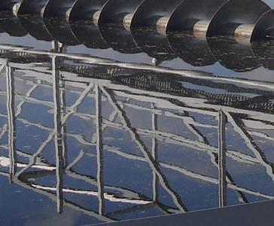
Wasserbewusste Praktiken...
Der Anbau trockenheitsresistenter und einheimischer Pflanzen fördert die nachhaltige Wassernutzung in der Landwirtschaft.
Die Verwendung von Pflanzen mit Eigenschaften wie ausgedehnten Wurzelsystemen und geringer Transpiration erleichtert die Anpassung an trockene Bedingungen.
Die Fruchtfolge verbessert die Widerstandsfähigkeit gegen Trockenheit und Bodenversalzung, was dem Grundwasserspiegel und der landwirtschaftlichen Produktion zugute kommt.
Techniken wie Deckfruchtanbau und Mulchen tragen dazu bei, Feuchtigkeit zu speichern und die Auswirkungen der Wasserknappheit abzumildern.

Slide 23
Schlüsselelemente der wasserintelligenten Pflanzenauswahl
Trockenresistente Sorten
Anpflanzung einheimischer Pflanzen
Fruchtfolge
Wählen Sie Pflanzen mit tiefen Wurzelsystemen und reduziertem Feuchtigkeitsverlust, um in wasserarmen Bedingungen zu gedeihen
Entscheiden Sie sich für einheimische Pflanzen, die an das regionale Klima angepasst sind, um eine höhere Widerstandsfähigkeit gegen Dürre zu erreichen.
Setzen Sie Fruchtfolgen ein, um die Wassereffizienz zu steigern und abiotische Stressfaktoren wie Dürre und Bodensalinität zu mildern.

Slide 24
05
Abwasserbehandlung

Slide 25
Abwasserverwertung
Integrierte Planung
Wasserrecycling
Integrieren Sie Planung und Management bei der Abwasserbehandlung für eine effiziente Wasserrückgewinnung und reduzierte Umweltauswirkungen
Verwenden Sie behandeltes Abwasser zur Bewässerung, um die Abhängigkeit von begrenzten Süßwasserressourcen zu verringern.
Lesen Sie hier mehr
`Die Wiederverwendung von landwirtschaftlichem Abwasser verbessert die Fähigkeit der Landwirte, trockene Bedingungen zu überstehen, und verringert die negativen Umweltauswirkungen
Erhöhte Resilienz
Use of Treated Sewage or wastewater as an Irrigation Water for Agricultural Purposes- Environmental, Health, and Economic Impacts

Slide 26
Schlüsselelemente der wasserfreundlichen Pflanzenauswahl
Nutzung von behandeltem Abwasser
  Reinigen Sie Wasser aus verschiedenen Quellen für die landwirtschaftliche Bewässerung, um die Abhängigkeit von Süßwasserressourcen zu verringern und nachhaltige Wasserbewirtschaftung zu fördern
Integrierte Planung und Management
  Integrieren Sie Planungs- und Managementbemühungen für eine effiziente Abwasserbehandlung, wobei die Wasserqualität, Umweltvorschriften und Anforderungen der Pflanzen berücksichtigt werden, um Sicherheits- und Gesundheitsstandards zu gewährleisten
Zyklische Wassernutzung
  Setzen Sie ein geschlossenes System um, bei dem behandeltes Abwasser zur Bewässerung verwendet, dann gesammelt und weiter behandelt wird, um die Wassereffizienz zu verbessern und die Verschmutzung zu reduzieren.

Slide 27
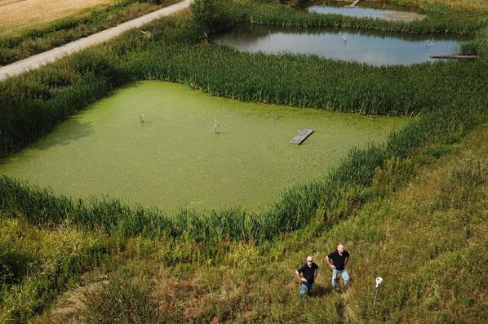
Lassen Sie sich inspirieren...
Ole Lyngby Pedersen und sein Bruder Per helm I/S Faurgård, ein wegweisender Familienbetrieb in der dritten Generation, gelegen in Odder, Zentraldänemark.
Schlossen sich 2008 dem LIFE AGWAPLAN-Projekt an und verwandelten ihren Hof in ein Leuchtturmprojekt der Innovation.
Oles Hof wird zum lebenden Labor für fortschrittliche Umwelttechniken.
Erleben Sie die Entstehung der frühen künstlichen Feuchtgebiete Dänemarks, ein revolutionärer Schritt in der nachhaltigen Landwirtschaft.

Slide 28
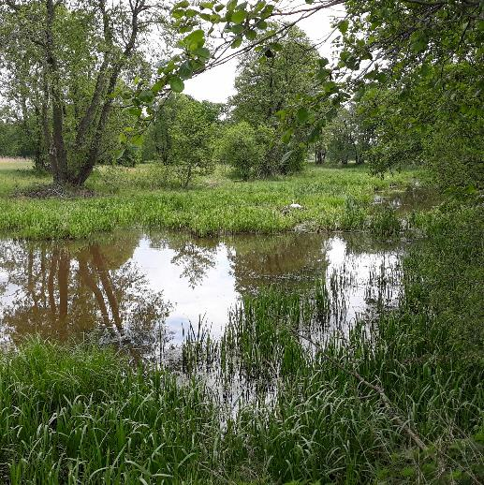
I/S Faurgård - Fortsetzung
Tauchen Sie ein in Oles Arsenal nachhaltiger Praktiken: präzise Düngemittelplanung, strategisches Güllemanagement und innovative Pufferzonen.
Oles proaktive Vorgehensweise, einschließlich Grundstückskartierung und Expertenberatung, setzt neue Maßstäbe in der Umweltbewirtschaftung.
Für seine unerschütterliche Hingabe und seinen transformativen Einfluss gefeiert, wird Oles Hof zu einem Pilgerort für umweltbewusste Enthusiasten.
Lesen Sie hier mehr
The experimental farm that pioneered one of Denmark’s first constructed wetlands

Slide 29

Gut gemacht!!! Sie machen das großartig... machen Sie weiter auf dieser Lernreise.
In Modul 7 besprechen wir die Bewirtschaftung natürlicher Ressourcen mit Schwerpunkt auf dem Boden. .

